Slide 1
Муниципальное автономное
дошкольное
образовательное учреждение детский сад № 53
«Осенний
калейдоскоп»
Средняя группа № 11
г. Ангарск, 2020

Slide 2
Дары осени.
Дары леса.
Цель: Обобщение знаний детей об осенних явлениях природы. Расширять представления детей о природных явлениях, о дарах леса осенью (грибах, ягодах).
Итоговое мероприятие:
Викторина «Овощи и фрукты»;
Выставка «Поделки из природного материала».

Slide 3
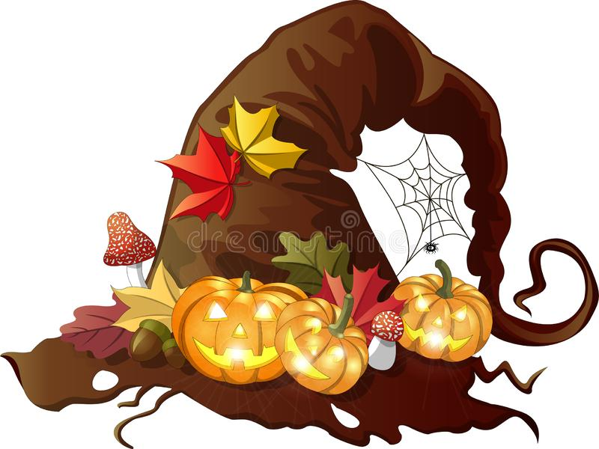
Конкурс
«Осенняя шляпа»
в сети Instagram @pochemuchki_11
Цель: создать условие для творческой реализации потенциала родителей и воспитанников средствами декоративно-прикладного искусства.
Всего приняли участие 31 семья с детьми в возрасте до7 лет

Slide 4
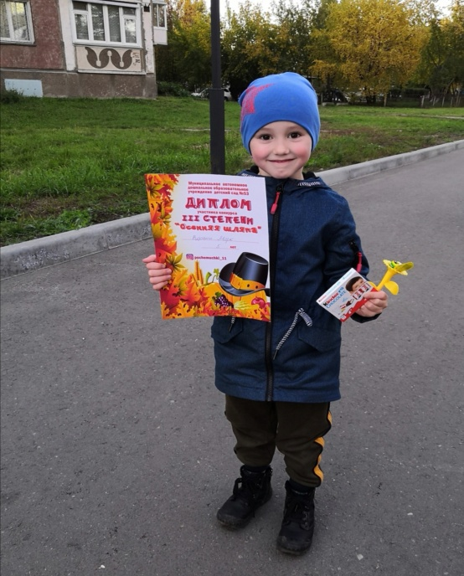
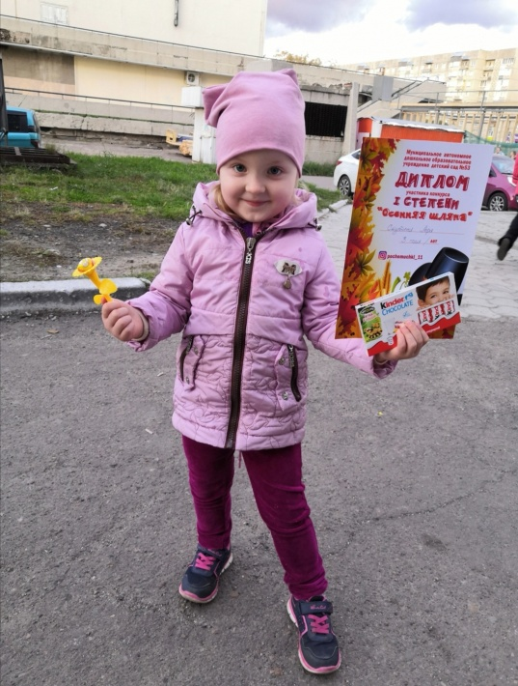
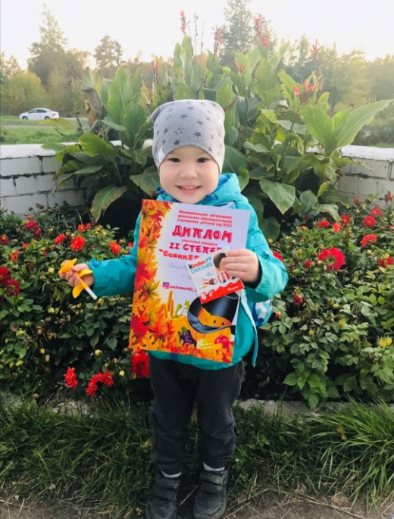
III место
Вдовин Марк
(5 лет)
I место
Скутина Лера
(3 года)
II место
Фахартымов Данияр
(4 года)

Slide 5
Спасибо
за
внимание!

